Slide 1
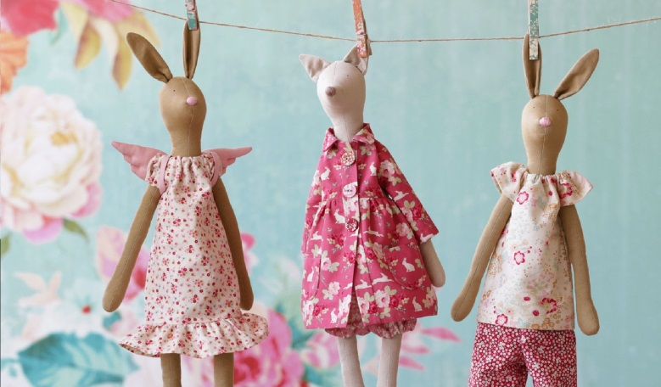
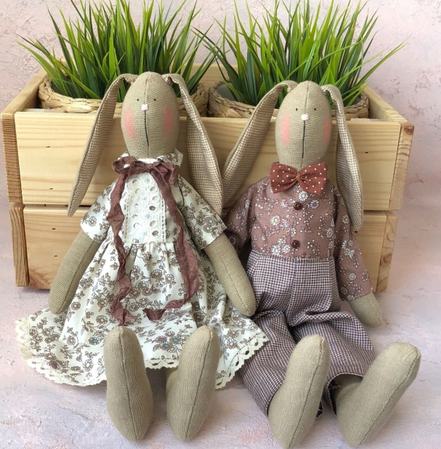
Создание кукол «Тильд»
Современная текстильная игрушка
Педагог - Делий Ирина Николаевна
ДДТ им. А.Бредова, 2020
Город Мурманск

Slide 2
Появление кукол Тильд
В далеком 1999 году на свет появилась первая тильда. Ее создательница – норвежка Тони Финнангер - не только придумала саму куколку и разработала ее выкройку, но и построила целый бизнес, основой которого стала кукла-тильда. Сперва кукла и ее создатель были никому неизвестны, но Тони верила в мечту, потом – кропотливый труд, а в результате – мировое признание, многолетний ажиотаж, настоящая народная любовь.

Slide 3
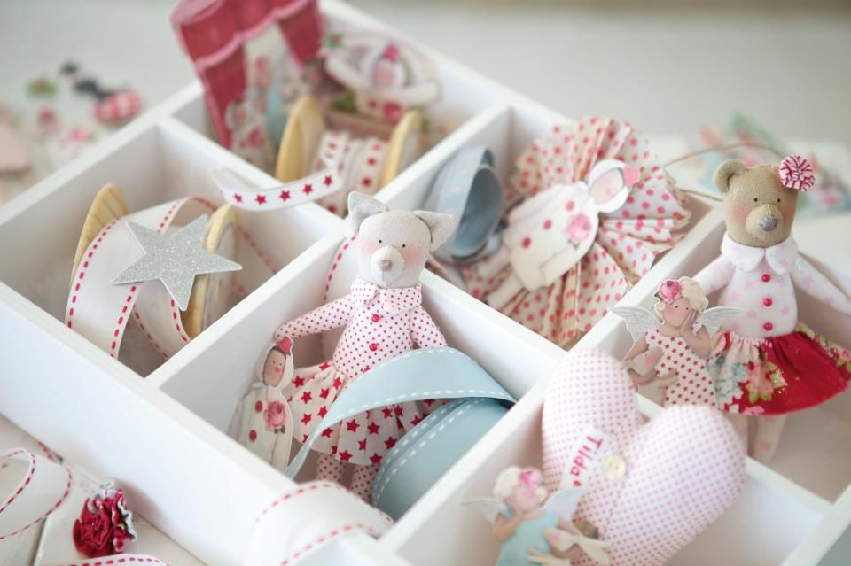
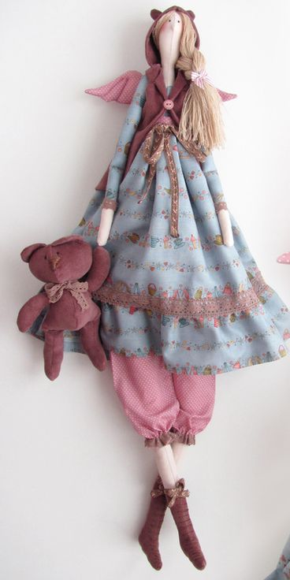
Особенности кукол Тильд
Только натуральные ткани: плотный хлопок, качественная бязь, лён, поплин, штапель.
Приятные для глаз цвета.
Лаконичность, некоторый аскетизм: как правило, прорисованы только глаза, пальцы ног и рук не оформлены.
Практически всегда тильда «в теле», чрезмерная худоба недопустима.
Яркость образов, продуманность до мельчайших деталей.
Непропорциональная удлиненность ног и рук

Slide 4
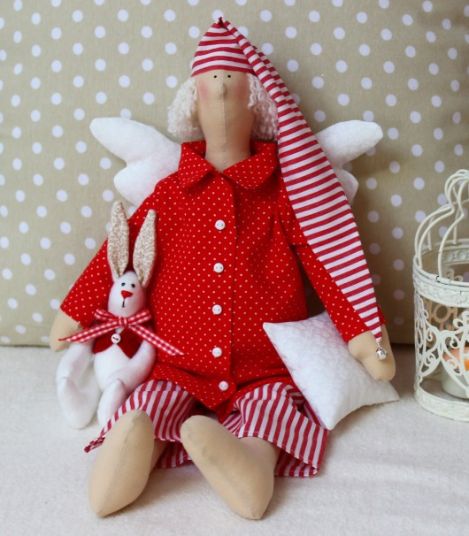
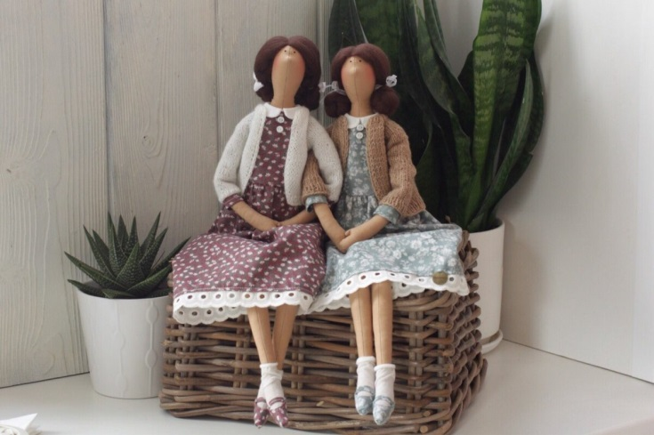
Самые известные игрушки в этом стиле – это спокойные сони в пижамах, фигуристые купальщицы, нежные балерины, винтажные девушки, гномы, ангелы… Не меньшей популярностью пользуются и куклы-звери: зайцы, мыши, слоны, птички, утки, улитки… Конечно, выкройки для кукол уже строит не только их создательница, но и многие другие мастерицы. Сшить куклу-тильду не так-то просто. Эти игрушки не терпят халатности и неопрятности. Для того чтобы создать самую простую куклу, требуется усидчивость, аккуратность и, конечно, любовь к делу.

Slide 5
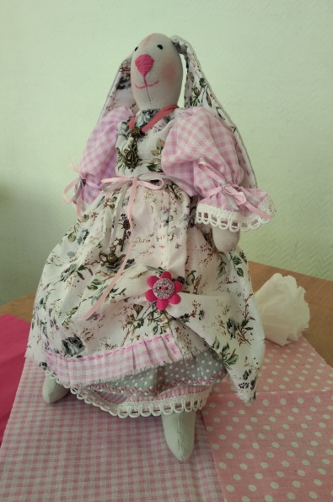
Технология изготовления кукол Тильд
Подбор материалов в соответствии с особенностями куклы.
Раскрой деталей на ткани.
Сметывание деталей и сшивание.
Выворачивание деталей, набивка.
Сборка куклы.
Одевание куклы в соответствии с моделью куклы.
Оформление лица куклы, изготовление парика.
Изготовление отделочных элементов (мини-игрушек и сердечек).

Slide 6
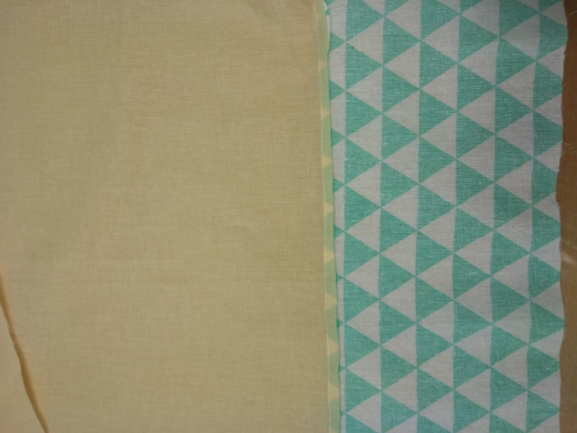
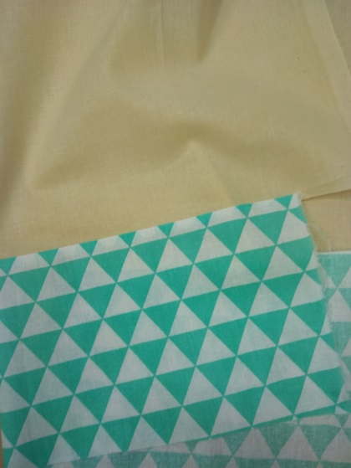
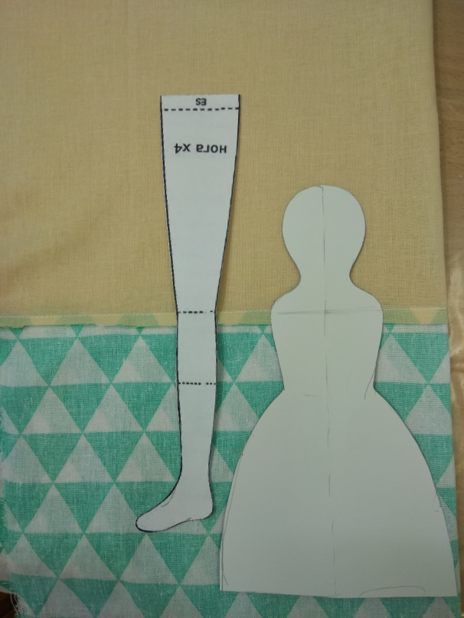
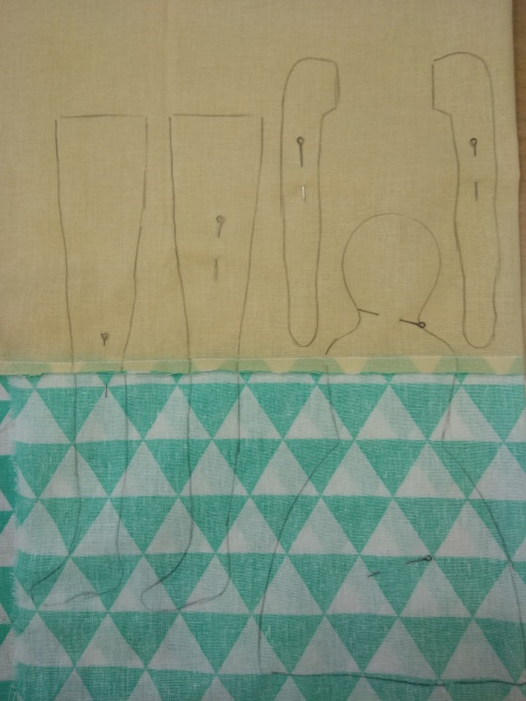
Раскрой куклы

Slide 7
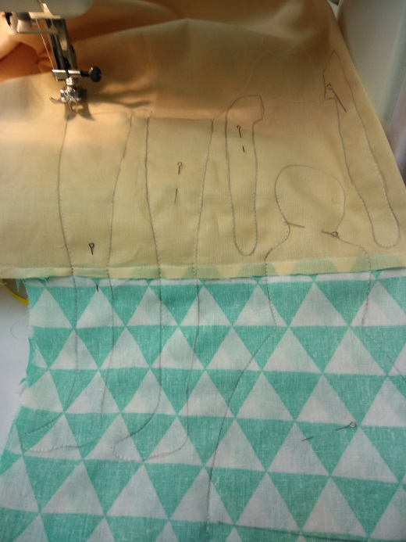
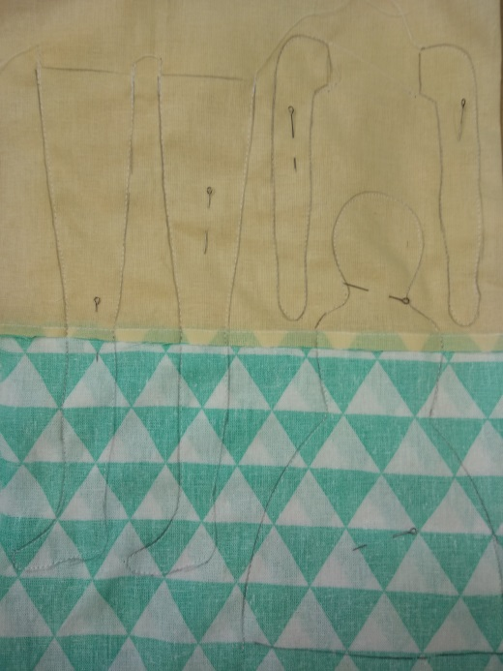
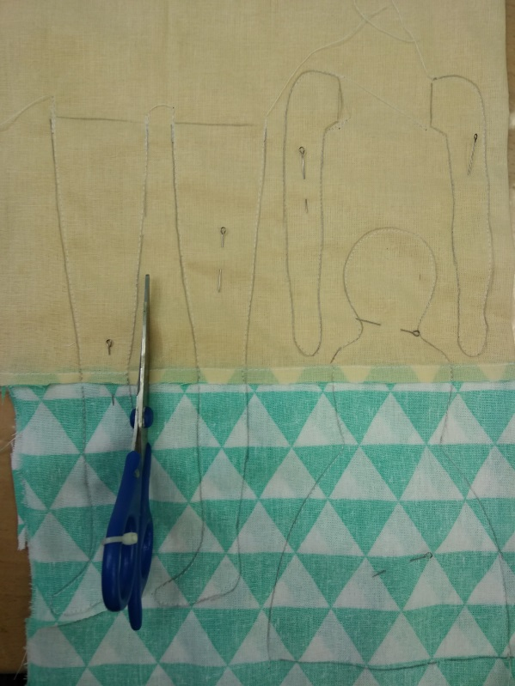
Сшивание и вырезание деталей куклы

Slide 8
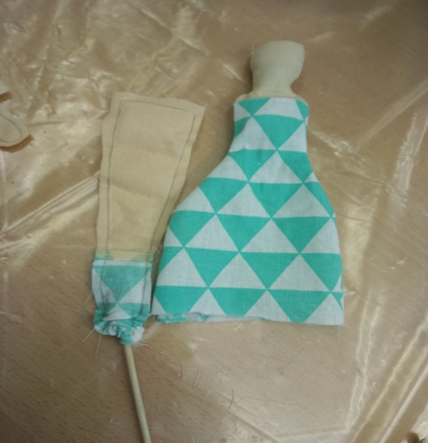
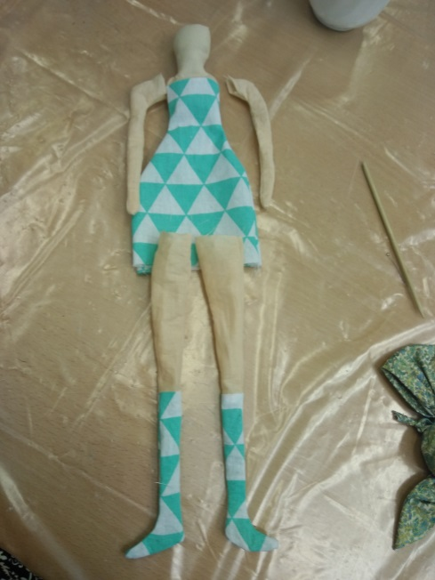
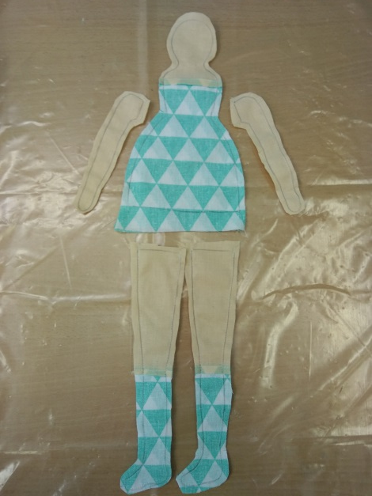
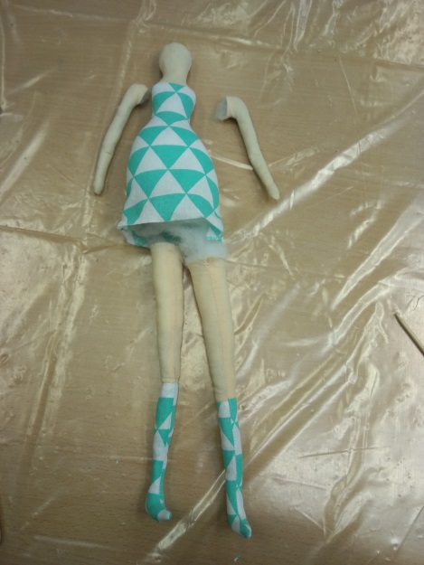
Выворачивание и набивка куклы

Slide 9
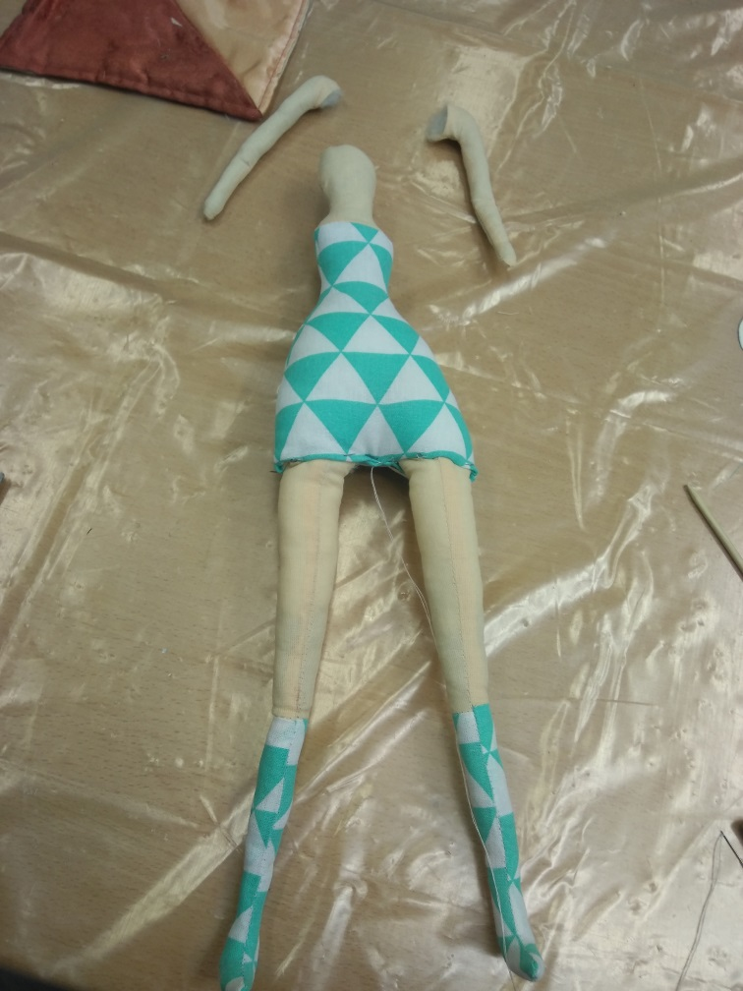
Сборка куклы

Slide 10
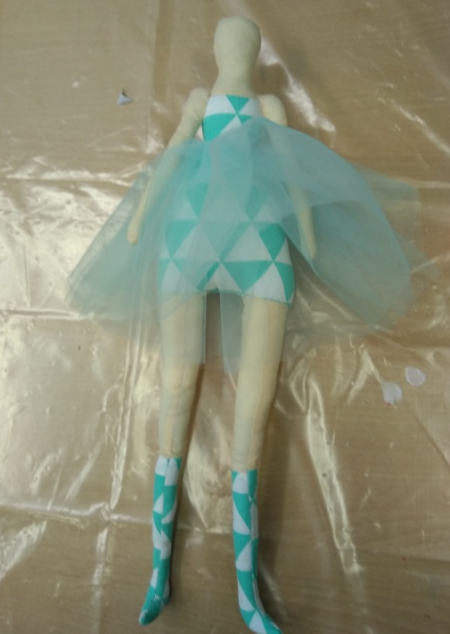
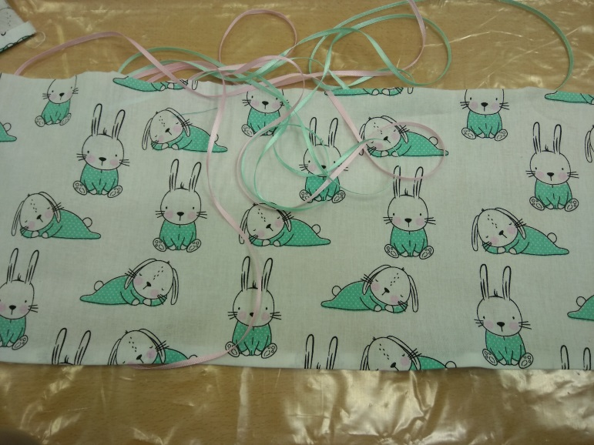
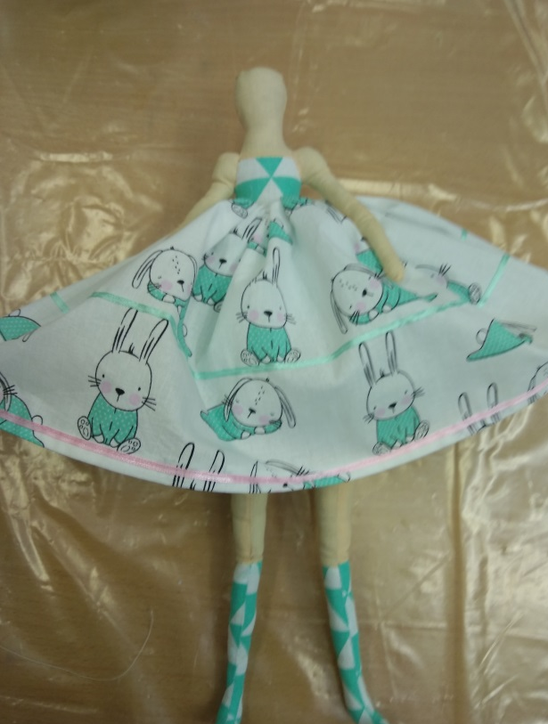
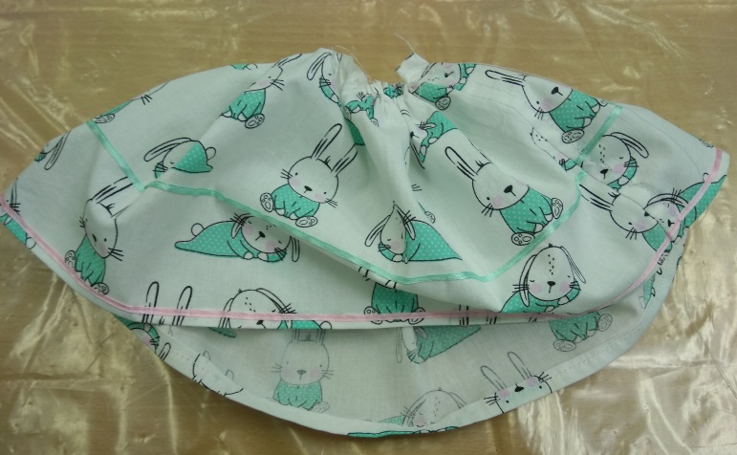
Одевание куклы

Slide 11
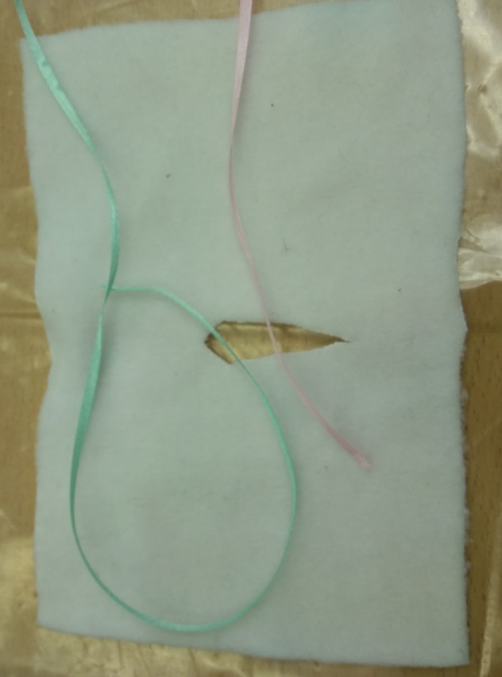
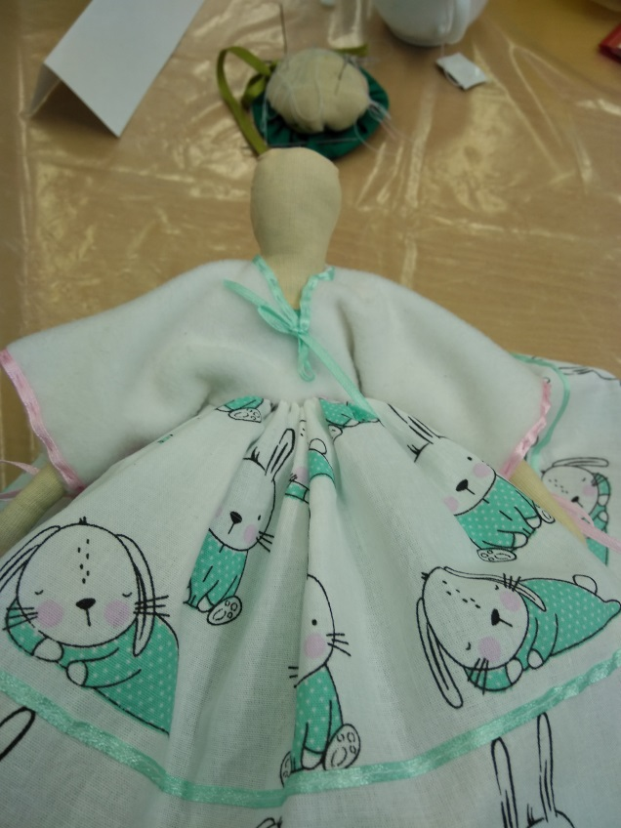
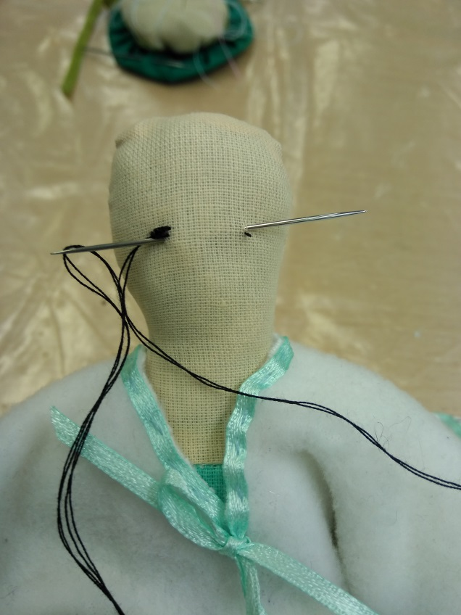

Slide 12
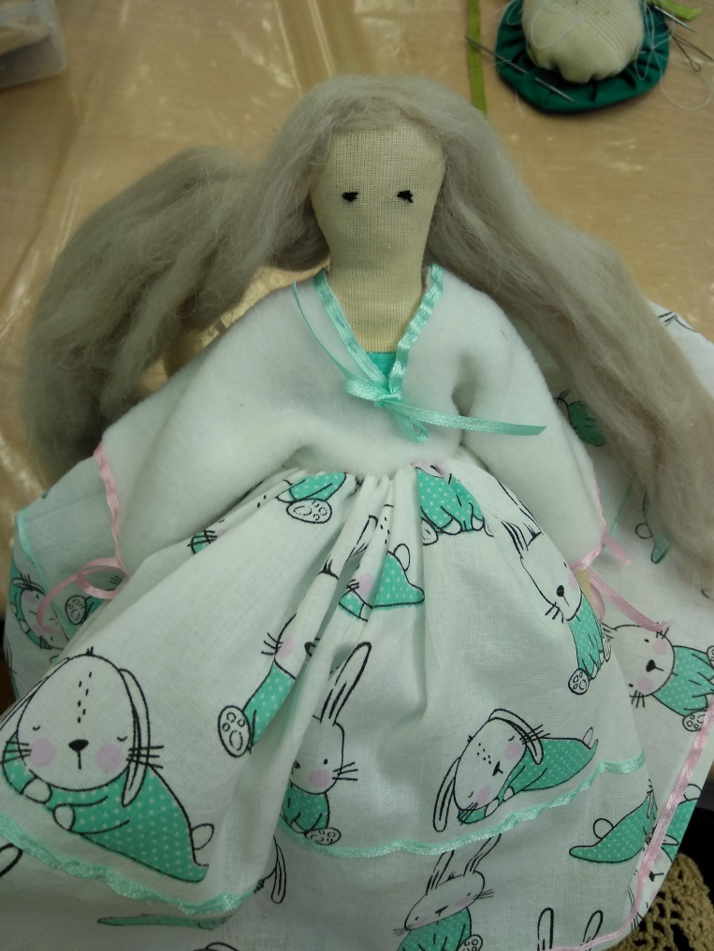
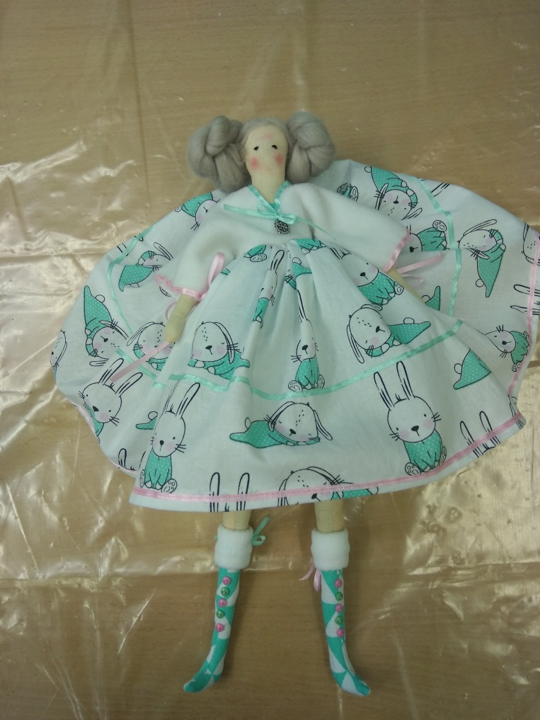
Выполнение волос и оформление куклы

Slide 13
